Slide 1
Понятие об обособлении. Обособленные определения
Урок-исследование

Slide 2
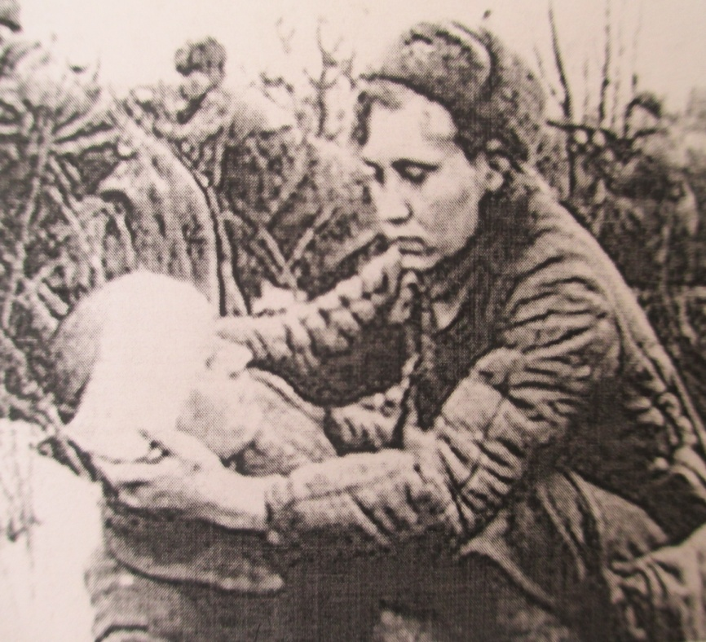
Мы помним! Мы знаем!
70 – ЛЕТИЕ ПОБЕДЫ НА КУРСКОЙ ДУГЕ

Slide 3
«Человек, не помнящий прошлого, лишает себя грядущего»
М.Дудин

Slide 4
Понятие об обособлении
Обособленные члены предложения

Slide 5
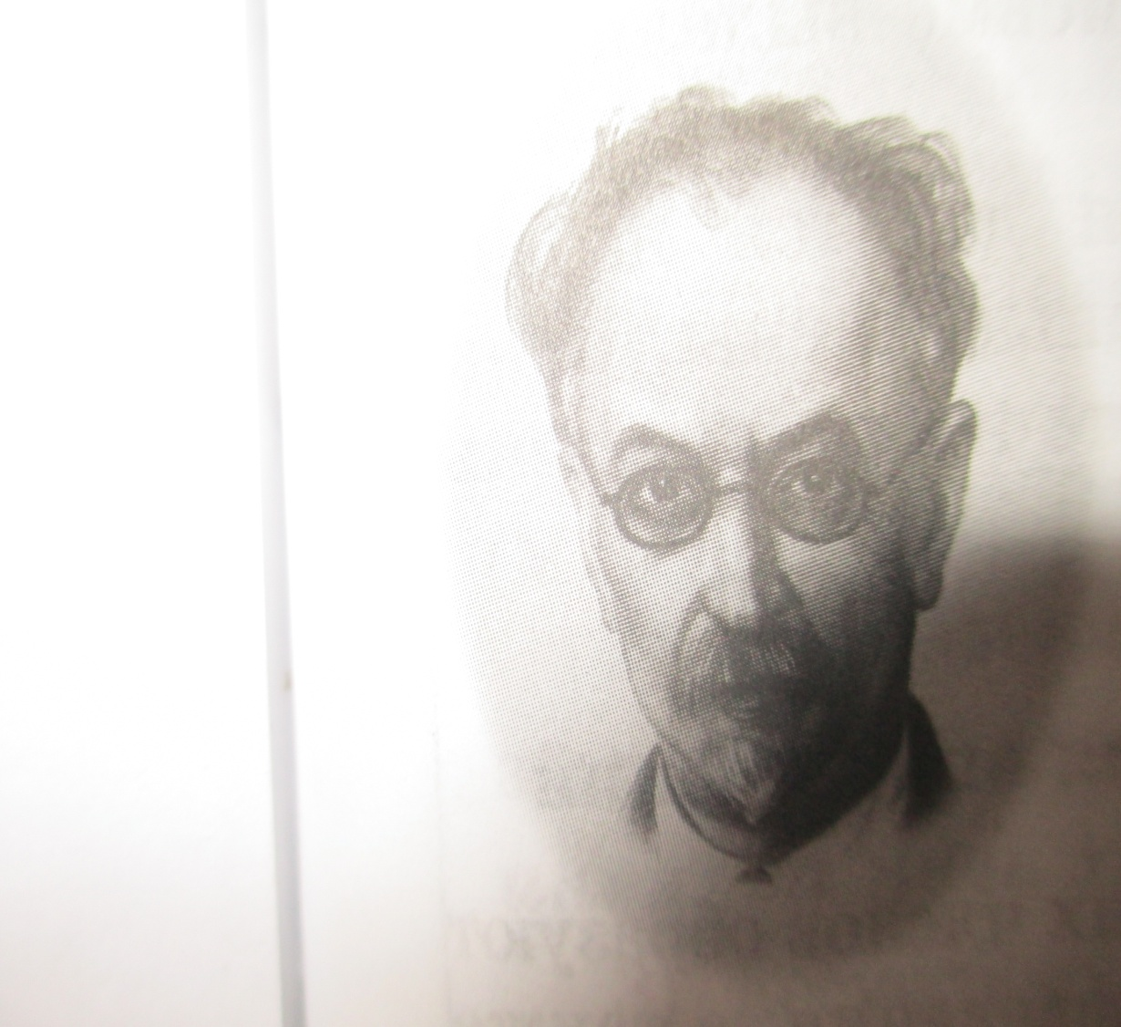
Книгу А.М. Пешковского «Русский синтаксис в научном освещении» академик Л.В. Щерба называл «сокровищницей тончайших наблюдений над русским языком».
В ней А.М. Пешковский обратил внимание на связь грамматики со стилистикой и интонацией.
По мнению ученого, основным условием обособления является интонация.
Александр Матвеевич Пешковский (1878 – 1933)

Slide 6
Наконец выплыл тусклый и красный месяц .
Наконец выплыл месяц , / тусклый и красный.

Slide 7
Типы определений
Согласованные определения
Несогласованные определения
Распространённые определения
Нераспространённые определения
Приложения

Slide 8
памятка
Выясните, чем выражено определяемое слово и определение;
распространено ли определение;
какое место занимает определение по отношению к
определяемому слову;
каково значение определения.

Slide 10
выберите крылатое выражение, которое наиболее полно отражает ваше состояние в конце урока:
Тяжела ты, шапка Мономаха.
Повторение – мать учения.
Учась, узнаёшь, как мало ты знаешь.
Если за день ничему не научился – зря прожил день.

